Slide 1
경쟁사 비교 자료 OS & 데이터백업

Slide 2
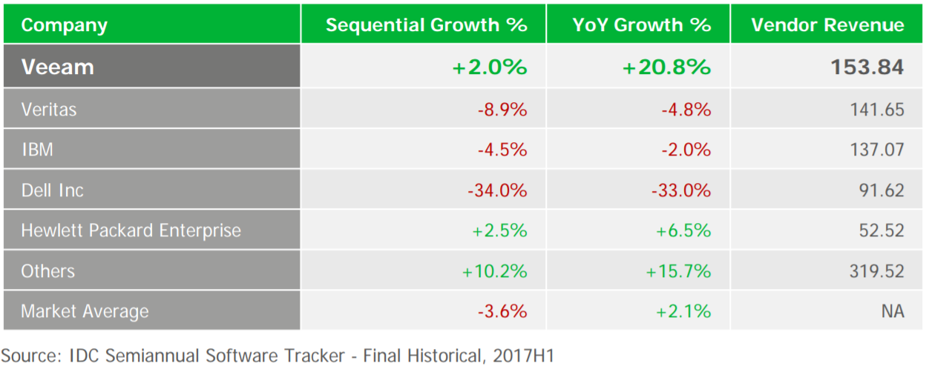
글로벌 톱 백업 벤더
빔 소프트웨어는 유럽시장 1위, 글로벌 상위 탑4의 백업 및 복구 데이터 관리 솔루션입니다.
유럽시장 1위 백업 솔루션¹
글로벌 탑3 백업 솔루션²
Others
22.7%
Veritas
22.3%
Commvault
10.1%
DELL
17.1%
IBM
13.6%
Veeam
14.2%
IDC Report: Veeam is #1 in EMEA by revenue and unmatched 20.8% market share and YoY growth, https://www.veeam.com/wp-idc-semiannual-software-tracker-report-emea.html
Gartner, Market Share: Enterprise Infrastructure Software, Worldwide, 2019, https://www.veeam.com/blog/gartner-2019-report-3rd-largest-backup-vendor.html

Slide 3
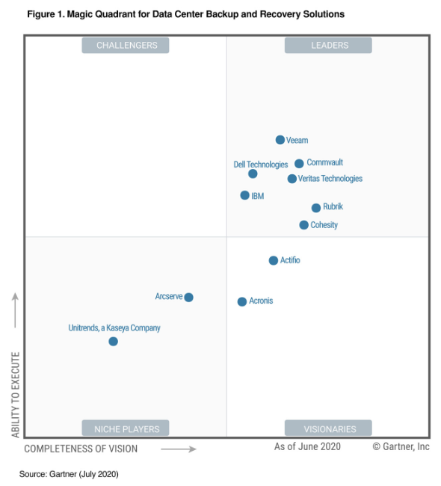
2020년 가트너 기준, 백업 분야 리더
2020 Gartner
Magic Quadrant
for Data Center Backup and Recovery Solutions
Veeam named a Leader for the 4rd time
https://www.veeam.com/2020-gartner-magic-quadrant.html

Slide 4
빔 소프트웨어 경쟁 우위
가트너 선정 백업분야 4년연속 리더 기업 [글로벌 3위 기업]
OS와 DB 백업을 하나의 통합 솔루션으로 해결 / 경쟁사는 OS와 DB별 분리된 개별 솔루션 필요
경쟁력 있는 가격구조
OS 백업 + (DB백업 / FILE백업 / 가상화 / 클라우드)
중앙관리 : 관리자환경에서 네트워크로 연결된 백업 클라이언트 원격구성 및 제어

Slide 5


















































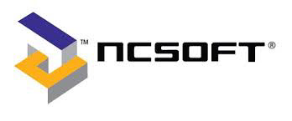





































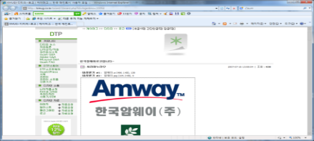















고객사
금융, 통신, 하이테크
제조,유통,제약
공공
교육, 병원

Slide 6
OS 백업

Slide 7
주요 기능 요약 및 비교
Veeam 주요 기능 | 상세내용 | AC사 | AR사
윈도우 OS, 파일 백업 | C:\ 드라이브, 윈도우 레지스트리, MBR (Master Boot Record) 포함 백업 및 복구 | O | O
리눅스 OS, 파일 백업 | / (루트) 디스크, MBR (Master Boot Record) 포함 백업 및 복구 | O | O
폴더 단위 복구 | 빠른 복구를 위해 선택적인 파일, 폴더 복구 | O | O
Exchange, MS SQL | DB 정합성 유지 백업 및 복구 | O | O
SAP Hana | SAP Hana 연동, 다운타임 없는 데이터 정합성 유지 온라인 백업 및 복구 | X | X
Oracle, Oracle RAC | 오라클 DB 연동, 다운타임 없는 데이터 정합성 유지 온라인 백업 및 복구 | X | X
오픈소스 DB 지원 | MySQL, PostgreSQL, MariaDB 데이터 정합성 유지 온라인 백업 및 복구 | X | X
VMware, Hyper-V, Nutanix AHV | 가상환경 VM, 파일, DB 온라인 백업 및 복구 | X | X
장애시 백업본으로 즉시 서비스 | 서버/PC 장애시 백업본으로 즉시 서비스 재개 | O | O
무중단 설치 | 운영중인 시스템의 무중단 백업 솔루션 설치 | O | O
중앙관리 모니터링 및 리포팅 | 원격으로 관리자 콘솔에서 설치, 제어 및 모니터링 | O | O
이기종 시스템 복구 |  | O | O

Slide 8
기능 비교 | Veeam | AC사 | AR사
중복제거 | 지원 | Acronis Backup Advanced만 지원 | 지원
테이프지원 | 지원 | Acronis Backup Advanced만 지원 | 지원
파일 단위 복구 | 지원 | 지원 | 지원
파일/폴더 단위 백업 | 지원 | 지원 | 미지원
크로스 플랫폼 복구 지원(Win <=> Linux) | 지원 | 지원(Acronis Backup Advanced Server) | 미지원
단일 스케줄로 다중 서버 백업 수행(그룹 관리) | 지원 | Acronis Backup Advanced만 지원 | 지원
합성풀백업 | 지원 | 지원 | 지원
Linux OS 백업 지원 | 지원 | Acronis Backup Advanced Server만 지원 | 지원
Linux 백업 시 변경 블록 감지 지원(Change Block Tracking) | 지원 | 미지원 | 지원
백업 시간 절감을 위한 CBT(Change Block Tracking) 지원 | 지원 | 지원 | 미지원
Azure or AWS로 VM 자동 변환 및 복구 | 지원 | 지원(AWS만 지원) | 지원 (UDP, Recovery Server 필요)
Windows, Linux 물리 서버 인스턴트 리커버리(Hyper-V, VMware) | 지원 | 지원 | 지원 (UDP, Recovery Server 필요)
MS Onedrive 백업 스토리지 지원 | 지원 | 미지원 | 미지원
IP 대역 기준 또는 에이전트 별 네트워크 대역폭 조절 | 지원 | 지원 (Global[전체]만 설정) | 지원 (Agent 별 설정)
암호화된 데이터 중복제거 불가 | 지원 | 미지원(중복제거) | 지원
암호화된 데이터(또는 클라우드/테이프로 백업) 파일 트리 보여주기 | 지원 | 미지원 | 지원
이벤트 백업(컴퓨터 Lock, Log-off) | 지원 | 미지원 | ????
복구 시 멀웨어/랜섬웨어 탐지 및 복구 | 지원 | 미지원(사전 탐지) | 미지원
동시에 수행되는 백업 작업 개수 제한 | 지원 | 미지원 | 지원(레지스트리)
중앙 관리 콘솔에서 에이전트 구성 변경 지원 | 지원 | 미지원 | 지원
랩탑 배터리 잔량 인지 후 백업 자동 미수행 지원 | 지원 | 미지원 | 미지원
잘못된 블록 및 데이터 자동 제외 지원 | 지원 | 미지원 | 미지원
Sleep 상태의 랩탑/데스크탑 자동 Wake up 후 백업 수행 | 지원 | 미지원 | 미지원
백업 실패 시 자동 백업 재수행 및 횟수 조절 | 지원 | 미지원 | 미지원
VMDK, VHD 파일로 내보내기 지원 | 지원 | 미지원(호스트에 직접 복구만 지원) | 지원(VHD만 지원)
VM 실시간 복제 지원 | 지원 | 지원(Vmware만 지원) | 지원
GUI를 통한 Azure 또는 AWS로 VM 자동 변환 및 복구 | 지원 | 미지원 | 지원
Azure 또는 AWS로 복구 시 GUI에서 VM CPU, Memory 및 Disk 구성 지원 | 지원 | 미지원 | 미지원

Slide 9
데이터 백업

Slide 10
경쟁 회사 비교 자료
항목 | Veeam | C사 | E사 | V사
2019 Gartner Magic Quadrant 상위 Leader 제품 | O | O | O | O
한국 지사 및 기술 지원 센터 운영 | O | O | O | O
AIX, Solaris 백업 지원 | O | O | O | O
고속의 NAS 백업 지원 (NDMP 미사용) | O | X | X | O
물리 단독 윈도우, 리눅스의 OS, File, DB 백업/복구 통합 지원 | O | X | X | X
물리 단독 윈도우, 리눅스의 Oracle RMAN, MS SQL, SAP Hana API 백업 | O | O | O | O
물리 단독 윈도우, 리눅스를 VMware의 VM으로 즉시 복구 | O | X | X | X
물리 단독 윈도우, 리눅스의 VMware, Hyper-V 포맷 자동 변환 | O | X | X | X
VMware 백업 시 스토리지 스냅샷을 통한 백업 지원 | O | O | X | X
VMware, Hyper-V, Nutanix AHV의 에이전트리스 백업/복구 | O | 약함 | 약함 | 약함
VMware, Hyper-V, Nutanix AHV이 VM 즉시 복구 | O | X | X | X
VMware, Hyper-V의 에이전트리스 MS SQL Table, Oracle 및 시점 복구 | O | X | X | X
VMware, Hyper-V의 실시간 모니터링 및 GUI 리포팅 | O | X | X | X
VMware, Hyper-V의 VM에 대한 원격지 실시간 복제 | O | 약함 | X | X
VMware, Hyper-V 백업본과 복제본에 대한 무결성 검증 | O | X | X | X
물리 서버 및 가상화 백업본에서 MSSQL 테이블 단위 복구 | O | O | X | X
물리 서버 및 가상화 백업본에서 MSSQL 즉시 복구 | O | X | X | X
물리 서버 및 가상화 백업본에서 Oracle SID 자동 변경 및 복구 | O | X | X | X
물리 서버 및 가상화 백업본에서 Oracle 즉시 복구 | O | X | X | X
물리 서버 및 가상화 백업본에서 Exchange 개별 메일 단위 복구 및 검색 | O | 약함 | 약함 | 약함
Mysql, PostgreSQL, Tibero 등 다양한 데이터베이스 증분 백업 지원 | O | 약함 | 약함 | 약함
물리 서버 및 가상화 백업본으로 AWS, Azure로의 직접 복구 P2C 또는 V2C | O | 약함 | X | X
오피스 365 백업 및 복구 | O | 약함 | 약함 | 약함
원격지 백업 및 복원방안 | O | O | O | O
압축, 중복제거, 암호화, PTL, VTL, SAN, NAS, 오브젝트 스토리지 | O | O | O | O

